Slide 1
Муниципальное бюджетное дошкольное образовательное учреждение «Детский сад №18 «Ласточка»
«Насекомые- маленькие друзья»
Воспитатель: Коледина Е.В.

Slide 2
Актуальность проекта
Не убивайте неясного ума ребенка, дайте ему расти и развиваться. Не выдумывайте для него детских ответов. Когда он начинает ставить вопросы, это значит, что ум его заработал. Дайте ему пищу для дальнейшей работы, отвечайте так, как стали бы отвечать взрослому человеку.
Д.И. Писарев

Slide 3
Цель проекта :создать условия для развития творческих и познавательных способностей детей в процессе реализации экологического проекта.

Slide 4
Алгоритм работы:
Рассматриваем насекомых,
Пытаемся дружить,
Знакомимся с новыми друзьями,
Рисуем, лепим
Масетреим Лепбук

Slide 5
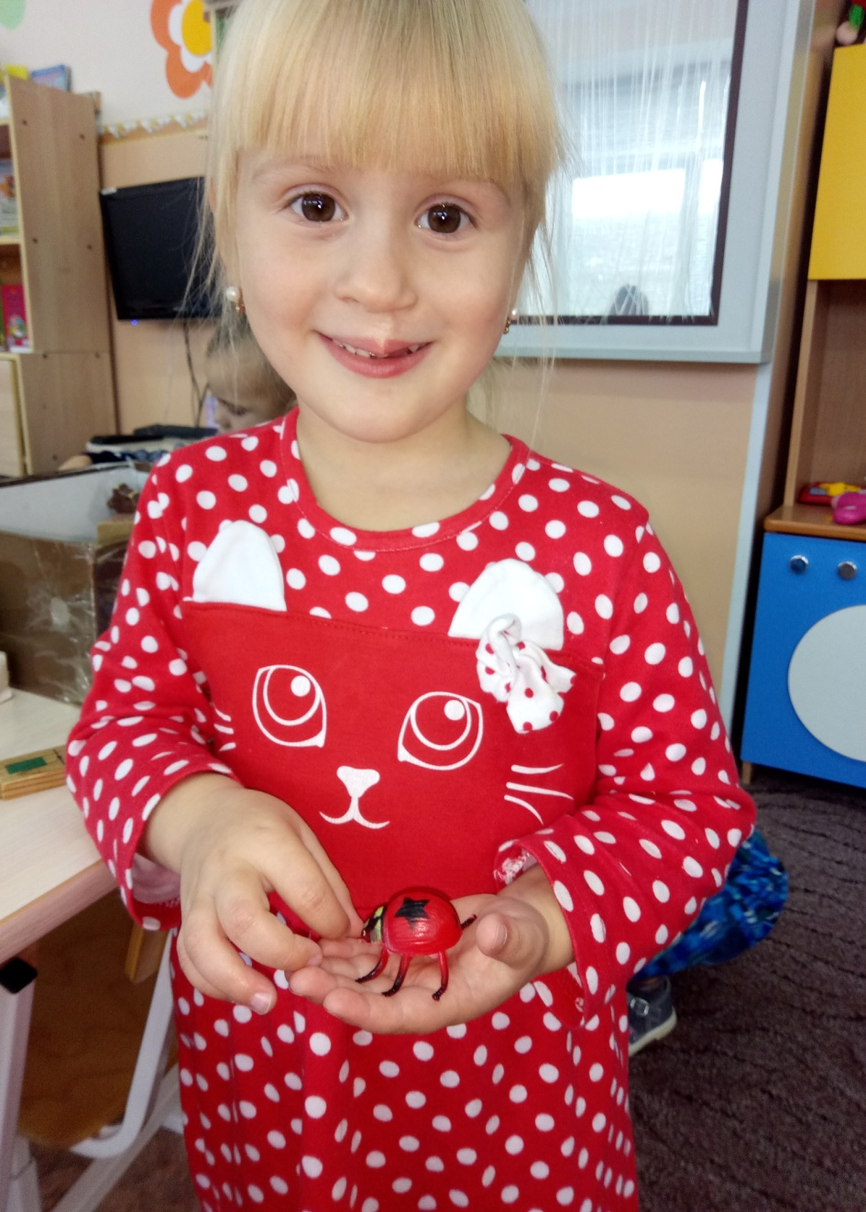
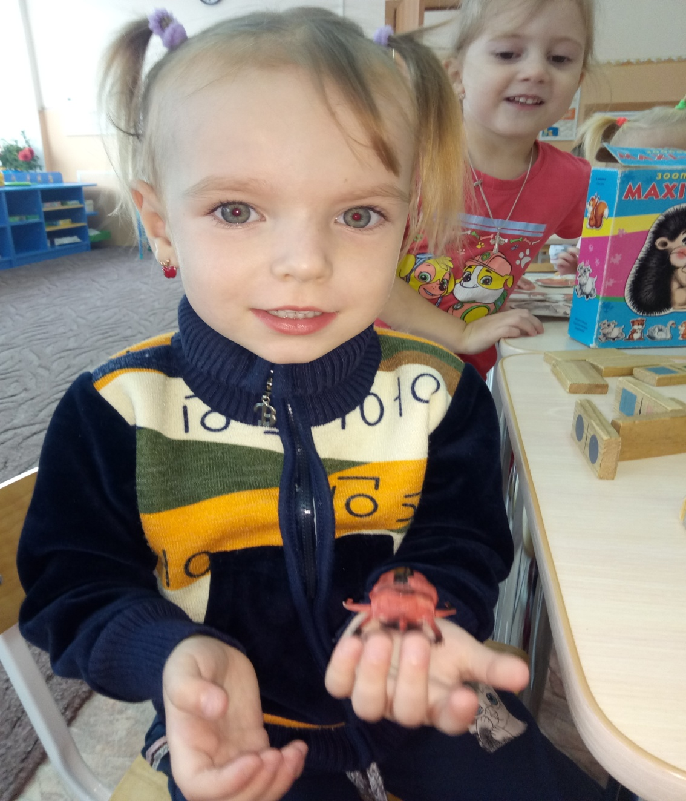
Игры с насекомыми

Slide 7
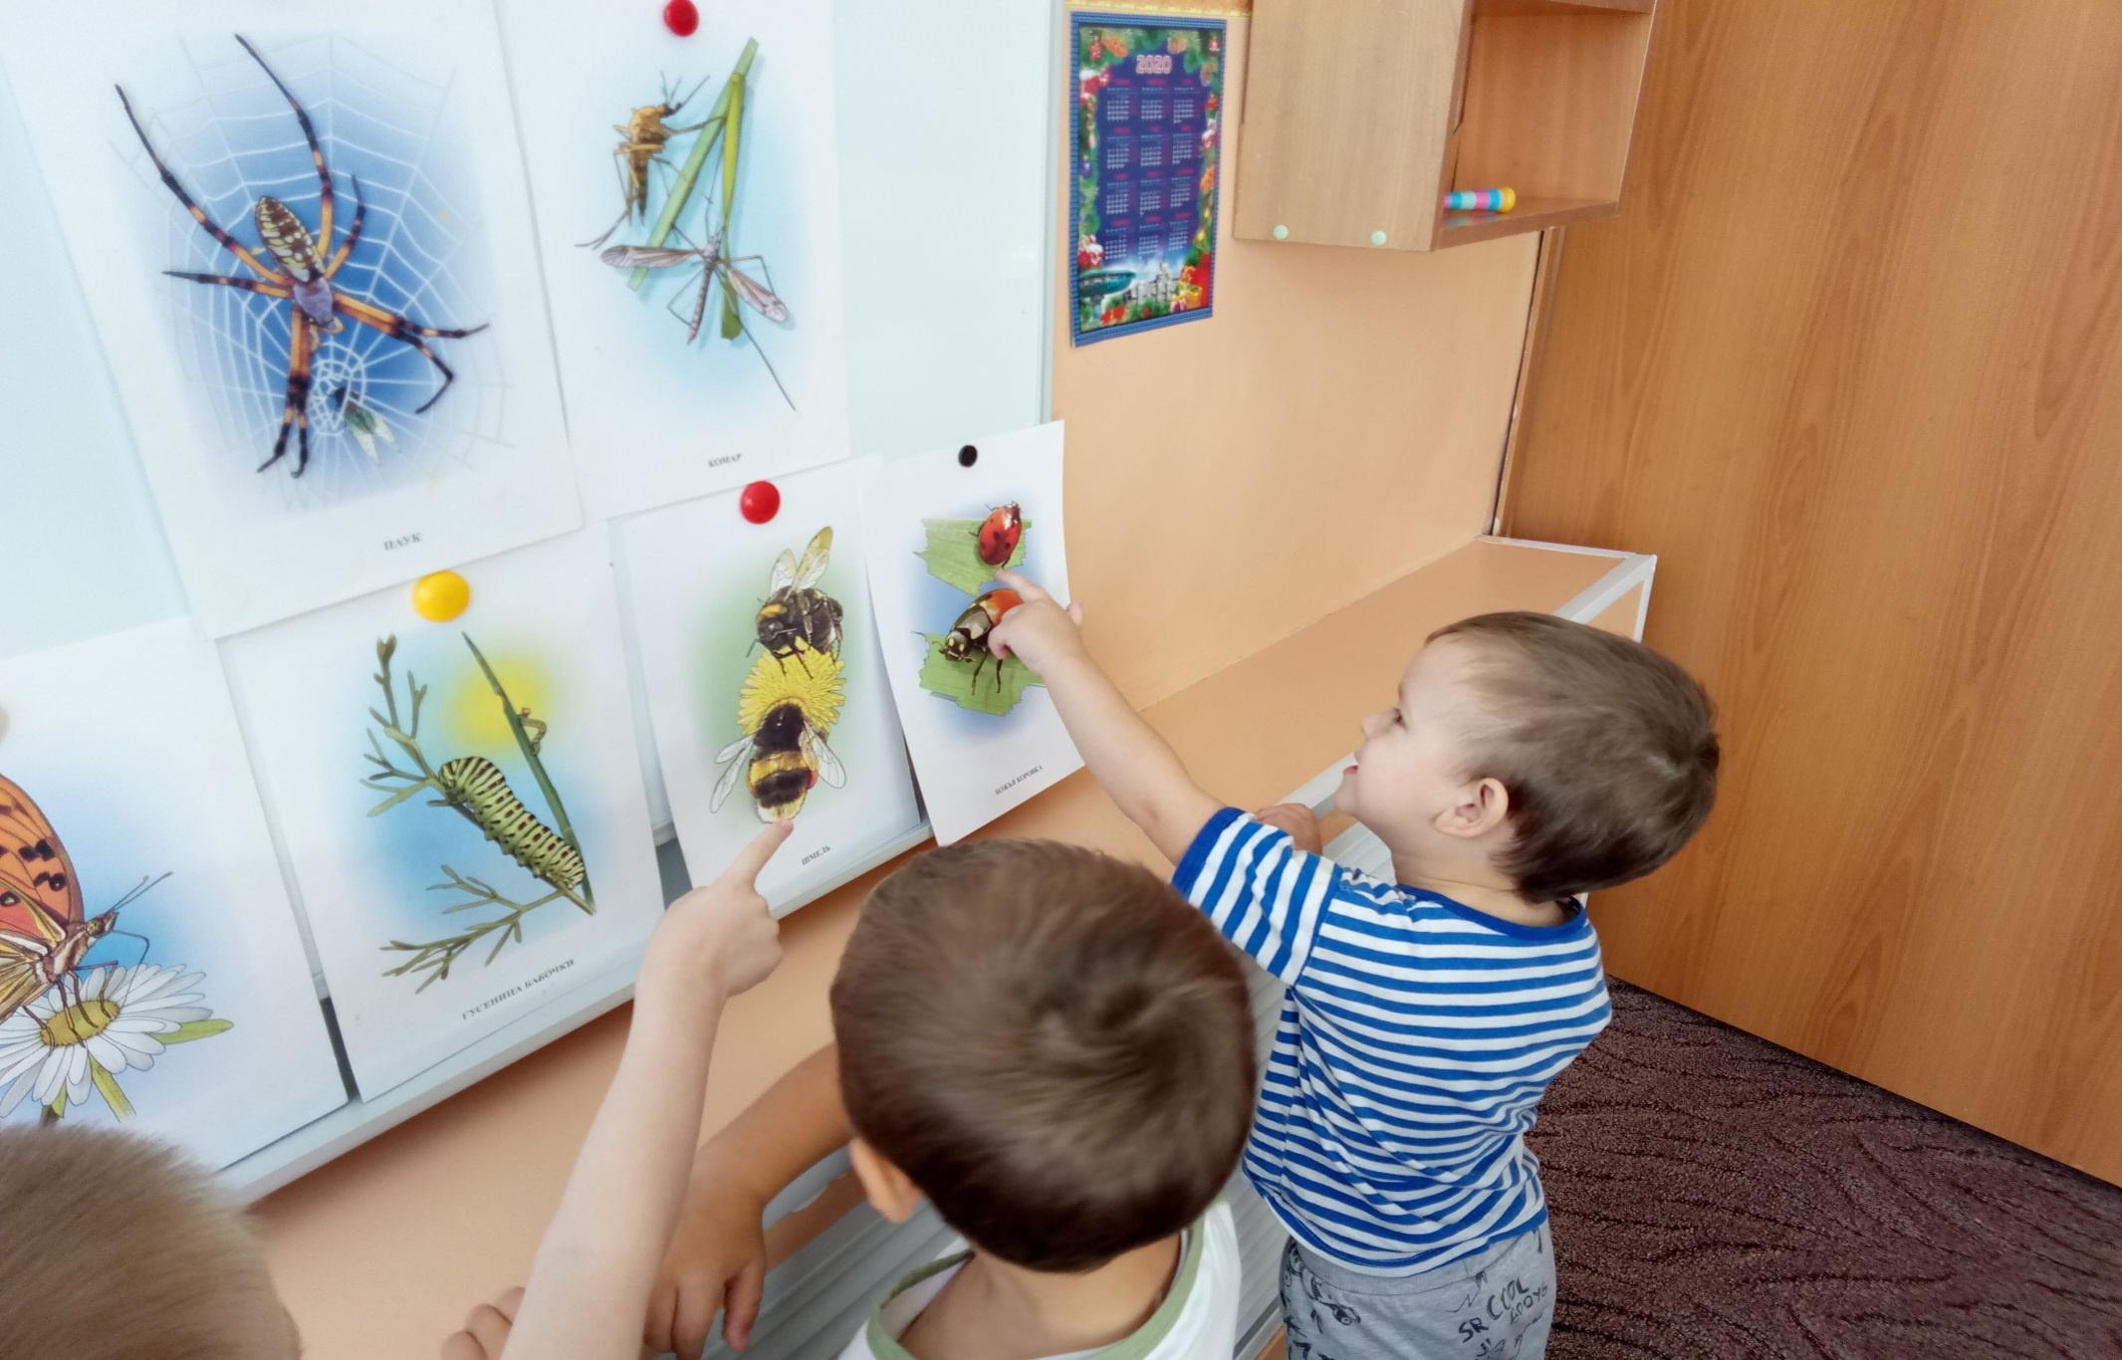
Рассматривание иллюстраций

Slide 8
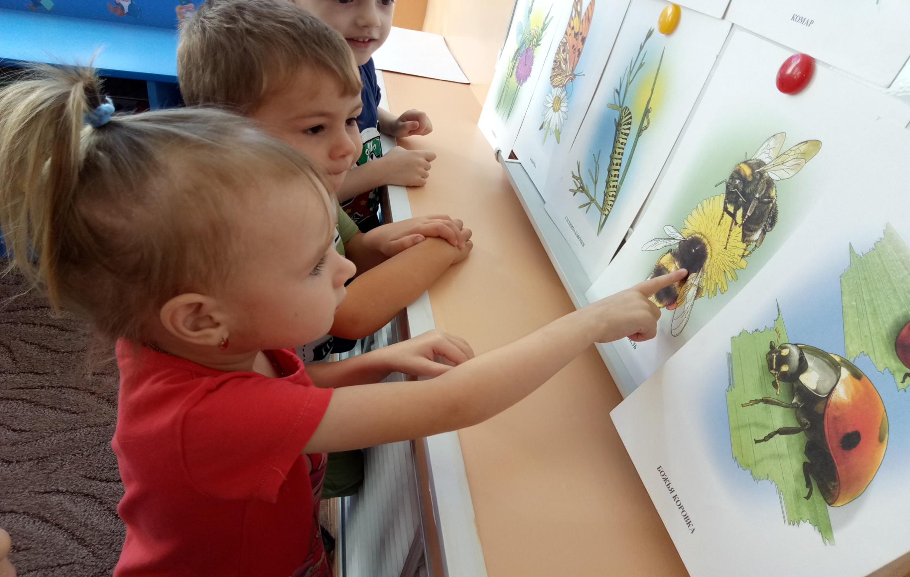
Рассматривание иллюстраций

Slide 9
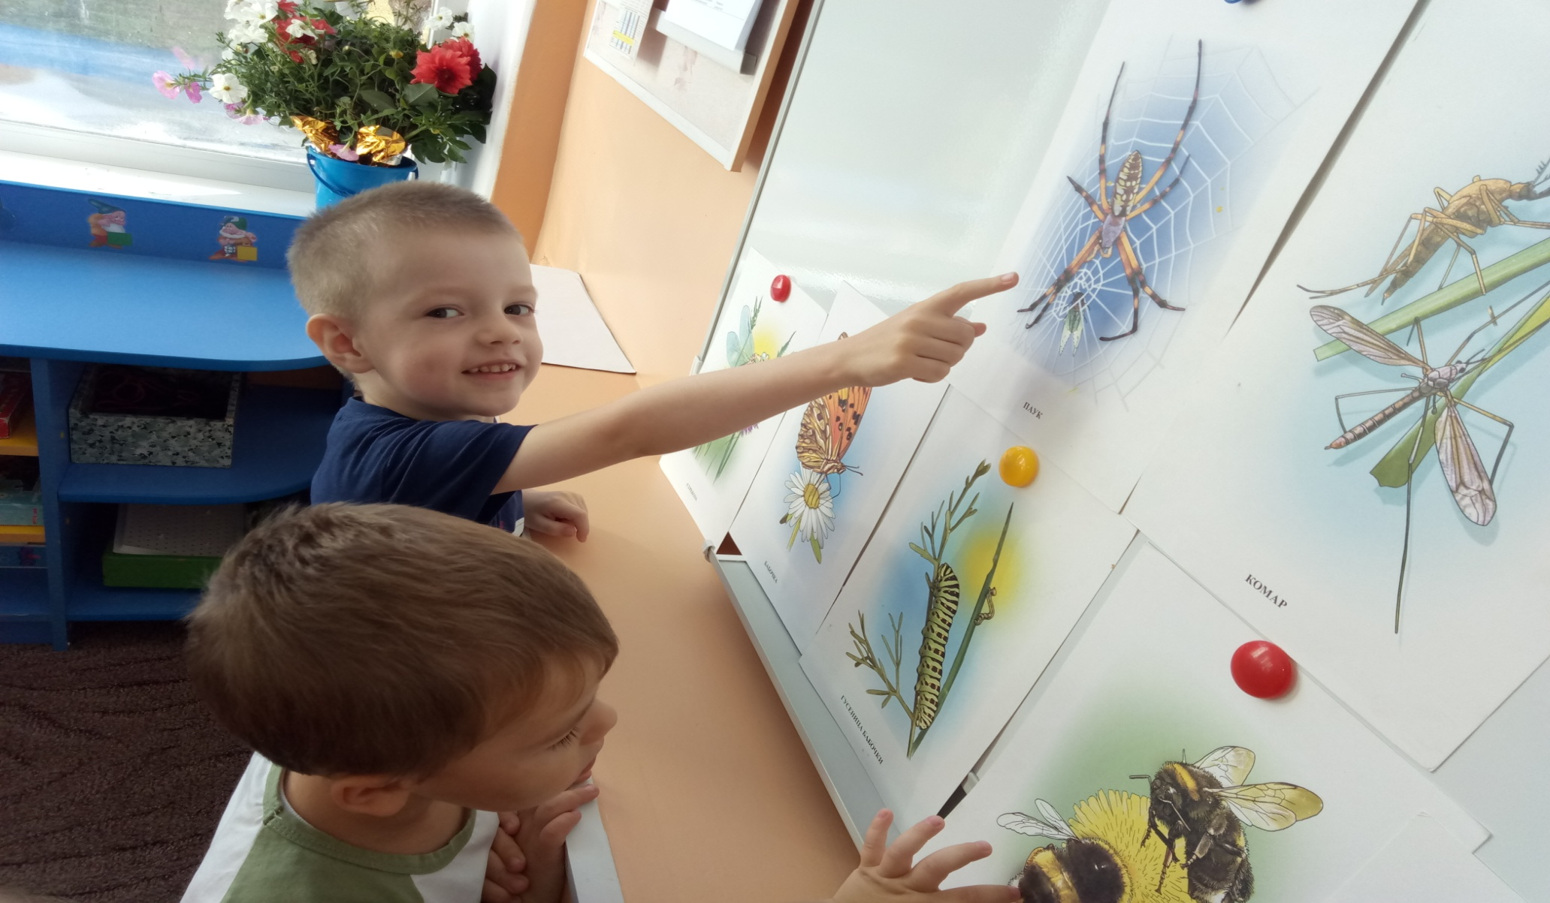
Рассматривание иллюстраций

Slide 10
Рисование «Бабочка»

Slide 11
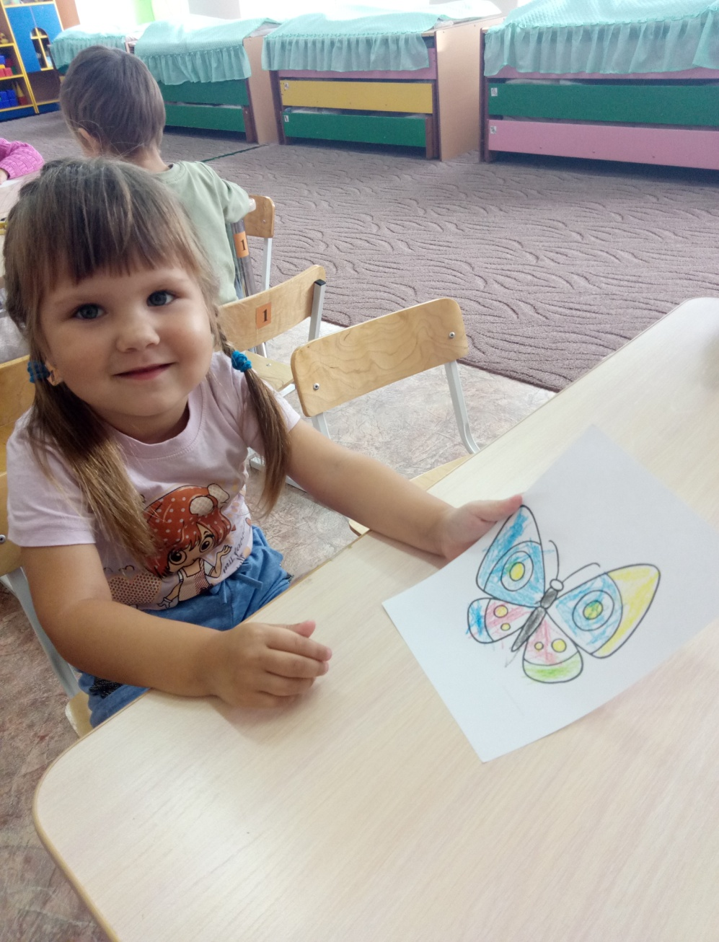
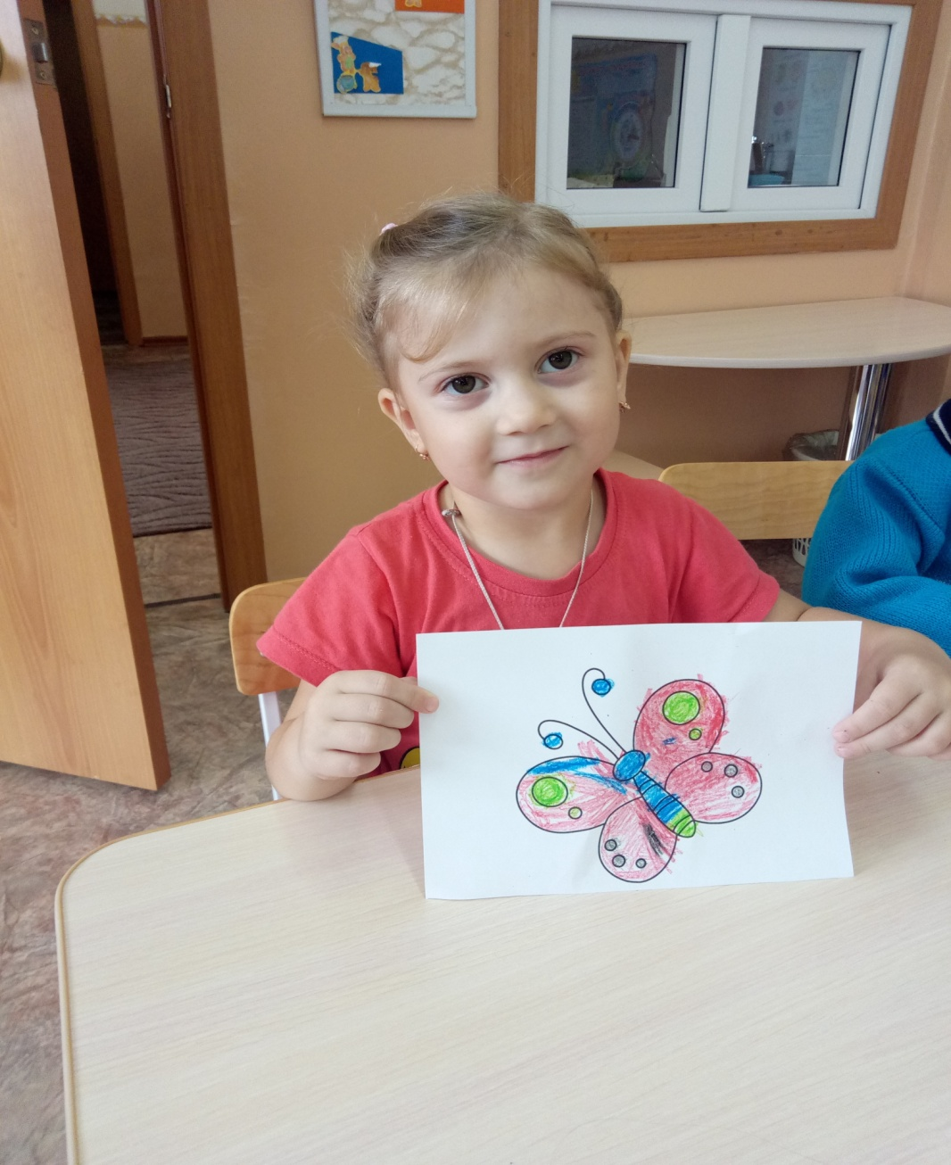
Вот такие бабочки

Slide 13
Лепка «Гусеница»

Slide 14
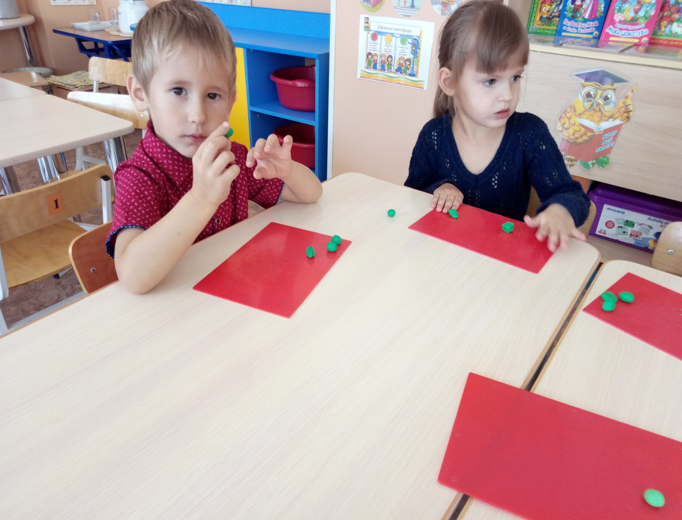

Slide 15
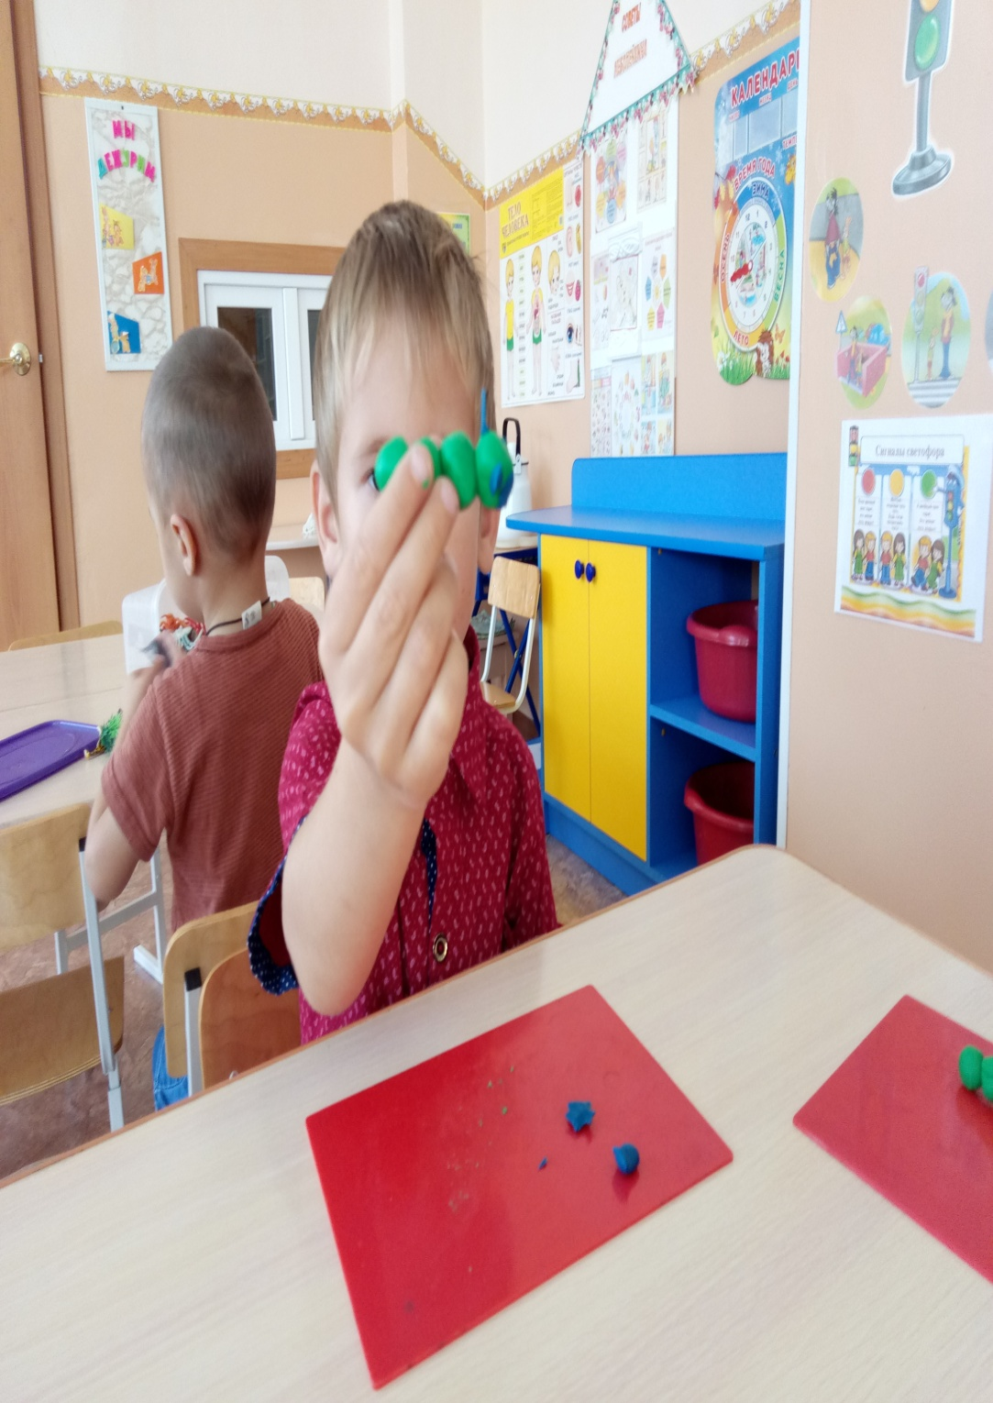
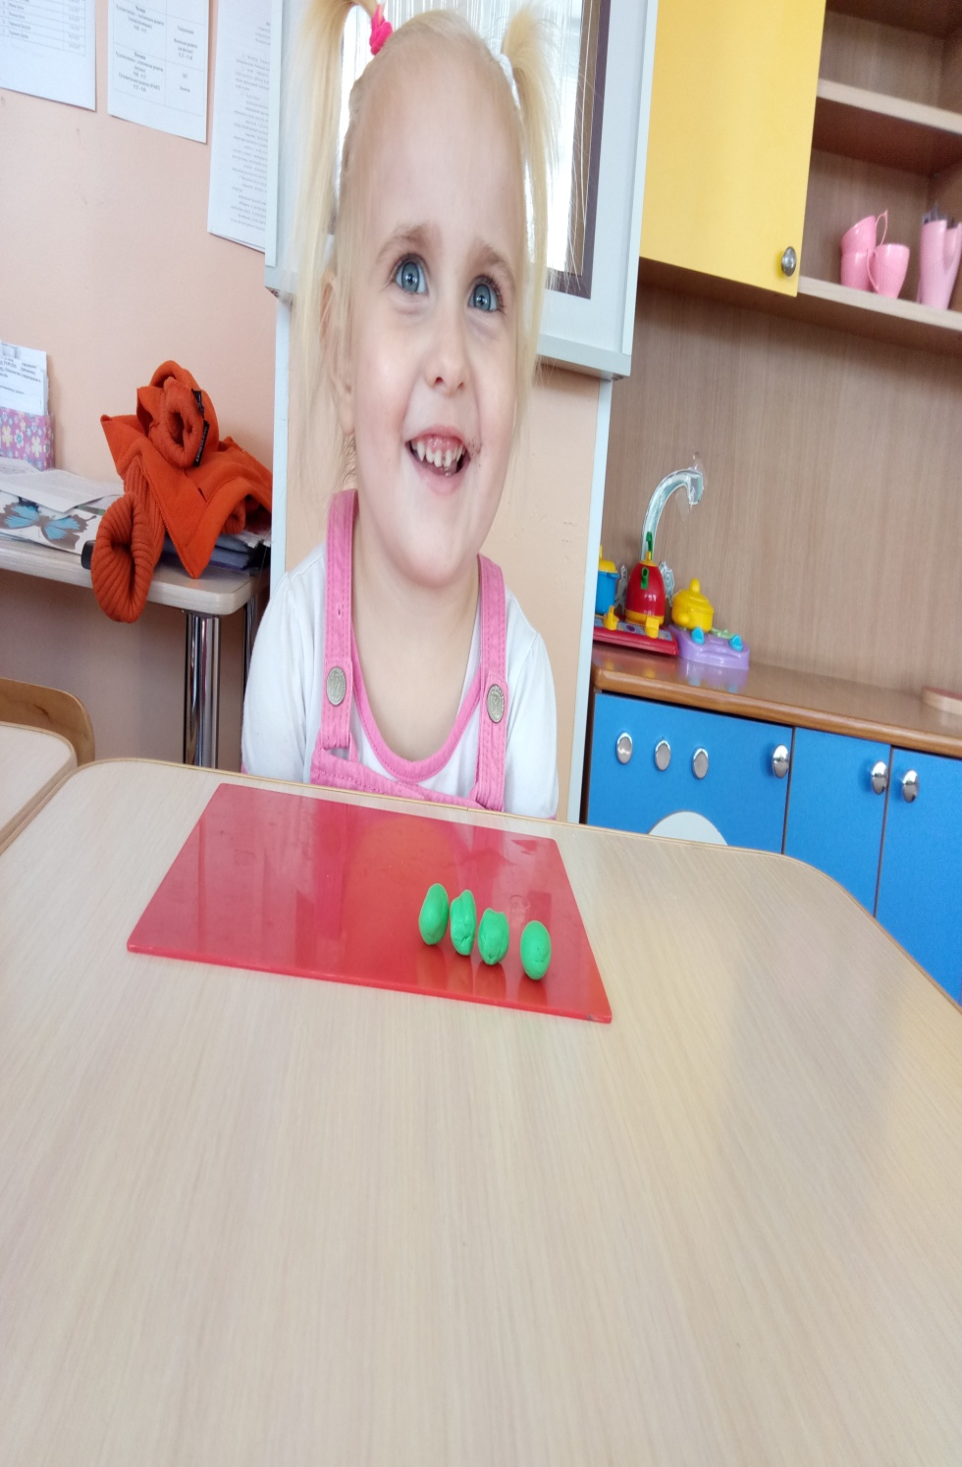

Slide 16
Продукт проекта – лепбук «Насекомые»

